Slide 1

Mạng máy tính: Cách tiếp cận từ trên xuống
Phiên bản thứ bảy
Chương 5
Lớp mạng : Mặt phẳng điều khiển
Các slide trong bản trình bày này chứa các siêu liên kết. Người dùng JAWS sẽ có thể lấy danh sách các liên kết bằng cách sử dụng INSERT+F7
Bản quyền © 2017, 2013, 2010 Pearson Education, Inc. Bảo lưu mọi quyền
Notes:
Nếu bản trình bày PowerPoint này chứa các phương trình toán học, bạn có thể cần kiểm tra xem máy tính của mình đã được cài đặt phần mềm sau chưa:
1) Plugin MathType
2) Math Player (có sẵn phiên bản miễn phí)
3) Trình đọc NVDA (có sẵn phiên bản miễn phí)

Slide 2
Chương 5: Mặt phẳng điều khiển tầng mạng
của chương : hiểu các nguyên tắc đằng sau mặt phẳng điều khiển mạng
thuật toán định tuyến truyền thống
S Đ. bộ điều khiển N
Giao thức Thông báo Kiểm soát Internet
quản lý mạng
và khởi tạo, thực hiện chúng trên Internet:
Ô S P F, B g P, OpenFlow, O Đ. L và O N Ô bộ điều khiển S, tôi C m P, S N m P

Slide 3
Mục tiêu học tập (1 trên 9)
5.1 giới thiệu
5.2 giao thức định tuyến
liên kết nhà nước
véc tơ khoảng cách
5.3 nội bộ A S định tuyến trên Internet: O S P F
5.4 định tuyến giữa tôi S Tái bút : B g P
5.5 Chữ S Đ. Mặt phẳng điều khiển N
5.6 tôi C m P : Giao thức thông báo điều khiển Internet
5.7 Quản lý mạng và S N m P

Slide 4
Chức năng lớp mạng
Nhớ lại: hai chức năng lớp mạng:
chuyển tiếp: di chuyển các gói từ đầu vào của bộ định tuyến sang đầu ra của bộ định tuyến thích hợp
mặt phẳng dữ liệu
định tuyến: xác định tuyến đường được thực hiện bởi các gói từ nguồn đến đích
máy bay điều khiển
Hai cách tiếp cận để cấu trúc mặt phẳng điều khiển mạng:
điều khiển trên mỗi bộ định tuyến (truyền thống)
điều khiển tập trung hợp lý (mạng được xác định bằng phần mềm)

Slide 5
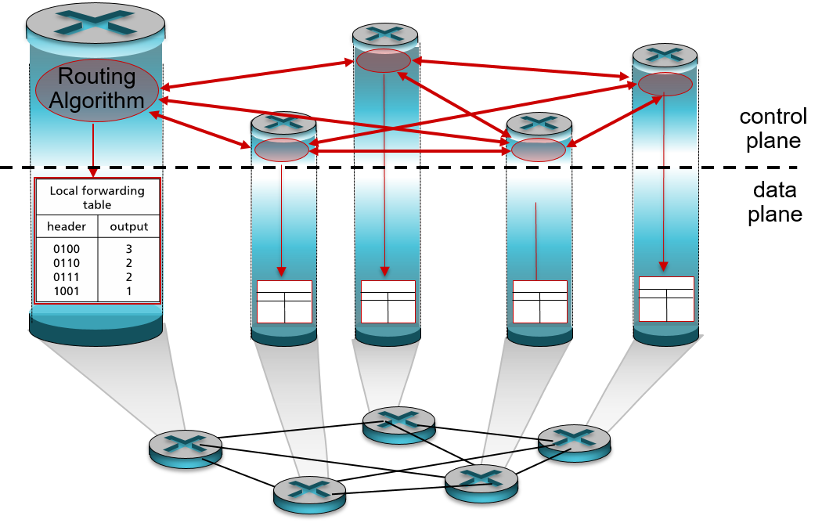
Mặt phẳng điều khiển trên mỗi bộ định tuyến
Các thành phần thuật toán định tuyến riêng lẻ trong mỗi và mọi bộ định tuyến tương tác với nhau trong mặt phẳng điều khiển để tính toán các bảng chuyển tiếp

Slide 6
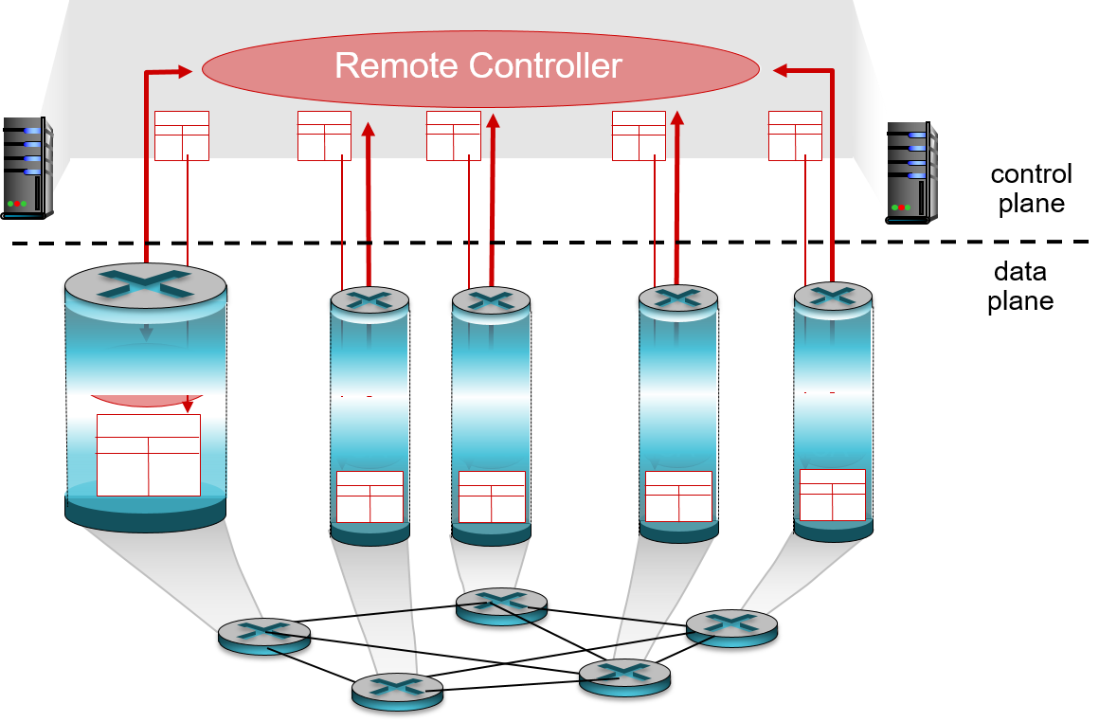
Mặt phẳng điều khiển tập trung hợp lý
Một bộ điều khiển riêng biệt (thường là từ xa) tương tác với các tác nhân điều khiển cục bộ ( C As ) trong các bộ định tuyến để tính toán các bảng chuyển tiếp

Slide 7
Mục tiêu học tập (2 trên 9)
5.1 Giới thiệu
5.2 giao thức định tuyến
liên kết nhà nước
véc tơ khoảng cách
5.3 nội bộ A S định tuyến trên Internet: O S P F
5.4 định tuyến giữa tôi S Tái bút : B g P
5.5 Chữ S Đ. Mặt phẳng điều khiển N
5.6 tôi C m P : Giao thức thông báo điều khiển Internet
5.7 Quản lý mạng và S N m P

Slide 8
Giao thức định tuyến
Mục tiêu của giao thức định tuyến: xác định các đường dẫn “tốt” (tương đương, các tuyến đường), từ máy chủ gửi đến máy chủ nhận, thông qua mạng các bộ định tuyến
đường dẫn: chuỗi các gói của bộ định tuyến sẽ đi qua từ máy chủ nguồn ban đầu nhất định đến máy chủ đích cuối cùng đã cho
“tốt”: “chi phí” thấp nhất, “nhanh nhất”, “ít tắc nghẽn nhất”
định tuyến: thách thức kết nối mạng “top 10”!

Slide 9
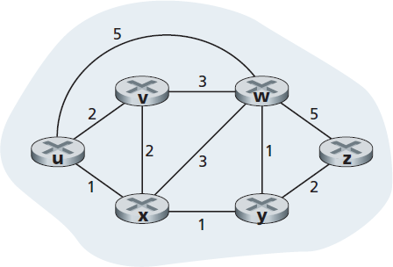
Tóm tắt đồ thị của mạng
đồ thị: G = (N, E)
N = bộ định tuyến = { u, v, w, x, y, z }
E = tập hợp các liên kết ={ (u,v), (u,x), (v,x), (v,w), (x,w), (x,y), (w,y), ( w,z), (y,z) }
sang một bên: trừu tượng hóa biểu đồ rất hữu ích trong các ngữ cảnh mạng khác, ví dụ: P 2 P , trong đó N là tập hợp các đồng nghiệp và E là tập hợp của T C kết nối P

Slide 10
Trừu tượng hóa đồ thị: Chi phí
chi phí luôn có thể là 1 hoặc liên quan nghịch với băng thông hoặc liên quan nghịch với tắc nghẽn
câu hỏi quan trọng : con đường chi phí thấp nhất giữa u và z là gì?
thuật toán định tuyến : thuật toán tìm đường đi có chi phí thấp nhất

Slide 11
Phân loại thuật toán định tuyến
Q: thông tin toàn cầu hay phi tập trung?
toàn cầu:
tất cả các bộ định tuyến có cấu trúc liên kết hoàn chỉnh, thông tin chi phí liên kết
thuật toán “trạng thái liên kết”
Hỏi: tĩnh hay động?
tĩnh :
tuyến đường thay đổi chậm theo thời gian
năng động:
tuyến đường thay đổi nhanh hơn
cập nhật định kỳ
những thay đổi chi phí liên kết
phi tập trung:
bộ định tuyến biết hàng xóm được kết nối vật lý, chi phí liên kết với hàng xóm
quá trình tính toán lặp đi lặp lại, trao đổi thông tin với hàng xóm
thuật toán "vectơ khoảng cách"

Slide 12
Mục tiêu học tập (3 trên 9)
5.1 Giới thiệu
5.2 giao thức định tuyến
liên kết nhà nước
véc tơ khoảng cách
5.3 nội bộ A S định tuyến trên Internet: O S P F
5.4 định tuyến giữa tôi S Tái bút : B g P
5.5 Chữ S Đ. Mặt phẳng điều khiển N
5.6 tôi C m P : Giao thức thông báo điều khiển Internet
5.7 Quản lý mạng và S N m P

Slide 13
Thuật toán định tuyến trạng thái liên kết
Thuật toán Dijkstra
cấu trúc liên kết mạng, chi phí liên kết được biết đến với tất cả các nút
được thực hiện thông qua " phát sóng trạng thái liên kết"
tất cả các nút có cùng thông tin
tính toán các đường dẫn có chi phí thấp nhất từ một nút ( 'nguồn”) đến tất cả các nút khác
cung cấp bảng chuyển tiếp cho nút đó
lặp đi lặp lại: sau k lần lặp lại, biết đường đi có chi phí thấp nhất đến k đích . 'S
ký hiệu:
c(x,y): chi phí liên kết từ nút
nếu không phải hàng xóm trực tiếp
D(v ): giá trị hiện tại của chi phí đường đi từ nguồn đến đích. v
p(v): nút tiền nhiệm dọc theo đường dẫn từ nguồn tới v
N ' : tập hợp các nút có đường dẫn chi phí thấp nhất đã biết rõ ràng

Slide 14
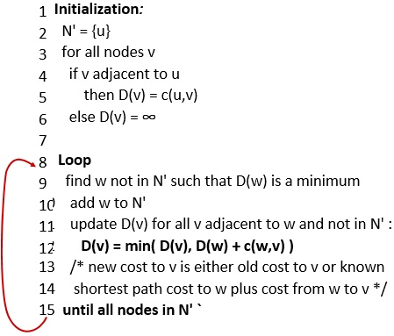
Thuật toán Dijsktra

Slide 15
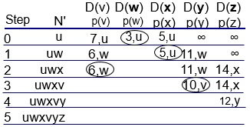
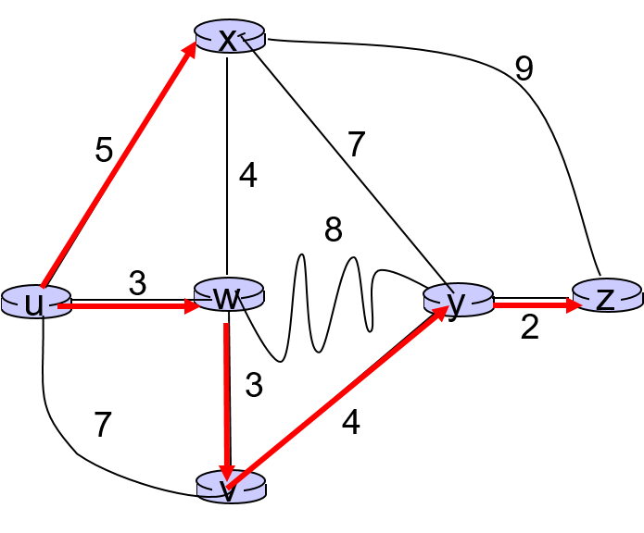
Thuật toán Dijkstra: Ví dụ (1 trên 2)
ghi chú:
xây dựng cây đường đi ngắn nhất bằng cách truy tìm các nút tiền nhiệm
mối quan hệ có thể tồn tại (có thể bị phá vỡ tùy ý )

Slide 16
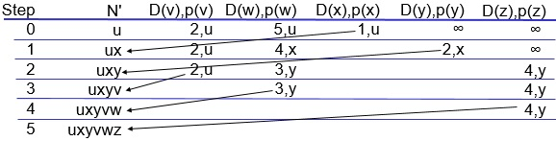
Thuật toán Dijkstra: Một ví dụ khác
* Xem các bài tập tương tác trực tuyến để biết thêm ví dụ: http://gaia.cs.umass.edu/kurose_ross/interactive/

Slide 17
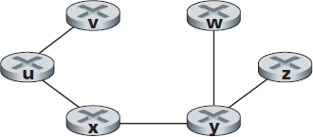
Thuật toán Dijkstra: Ví dụ (2 trên 2)
kết quả trong u :
kết quả cây đường đi ngắn nhất từ u :
điểm đến | liên kết
V | (u, v)
X | (u,x)
Y | (u,x)
W | (u,x)
z | (u,x)

Slide 18
Thuật toán Dijkstra, Thảo luận (1 trên 2)
độ phức tạp của thuật toán : n nút
mỗi lần lặp: cần kiểm tra tất cả các nút, w, không có trong N
triển khai hiệu quả hơn có thể: O(nlogn)
dao động có thể:
ví dụ: chi phí liên kết hỗ trợ bằng với lưu lượng được thực hiện :

Slide 19
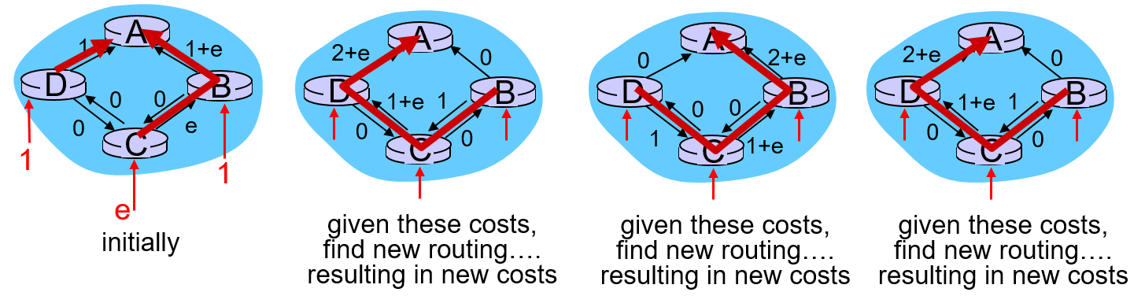
Thuật toán Dijkstra, Thảo luận (2 trên 2)

Slide 20
Mục tiêu học tập (4 trên 9)
5.1 Giới thiệu
5.2 giao thức định tuyến
liên kết nhà nước
véc tơ khoảng cách
5.3 nội bộ A S định tuyến trên Internet: O S P F
5.4 định tuyến giữa tôi S Tái bút : B g P
5.5 Chữ S Đ. Mặt phẳng điều khiển N
5.6 tôi C m P : Giao thức thông báo điều khiển Internet
5.7 Quản lý mạng và S N m P

Slide 21
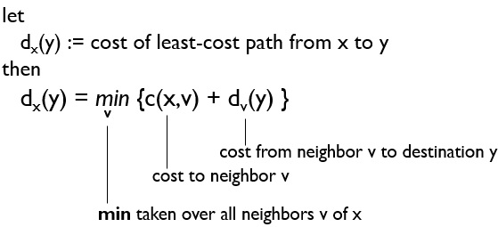
Thuật toán vectơ khoảng cách (1 trên 6)
Phương trình Bellman-Ford (lập trình động )

Slide 22
Ví dụ Bellman-Ford
b - Phương trình F cho biết:
nút đạt được giá trị tối thiểu là chặng tiếp theo trong đường đi ngắn nhất, được sử dụng trong bảng chuyển tiếp

Slide 23
Thuật toán vectơ khoảng cách (2 trên 6)
ước tính chi phí tối thiểu từ x đến y
x duy trì vectơ khoảng cách
nút x:
biết chi phí cho mỗi hàng xóm v: c(x,v)
duy trì các vectơ khoảng cách của các lân cận của nó. Đối với mỗi hàng xóm v, x duy trì

Slide 24
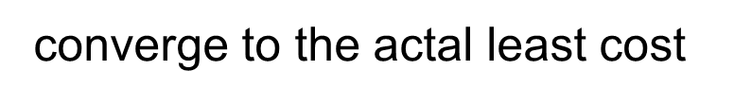
Thuật toán vectơ khoảng cách (3 trên 6)
chính :
theo thời gian, mỗi nút sẽ gửi ước tính vectơ khoảng cách của riêng mình cho các nút lân cận
khi x nhận D mới Ước tính V từ hàng xóm, nó cập nhật D của chính nó V sử dụng B - Phương trình F :
trong điều kiện tự nhiên nhỏ, ước tính
$$\text{converge} \text{to} \text{the} \text{actal} \text{least} \text{cost}$$

Slide 25
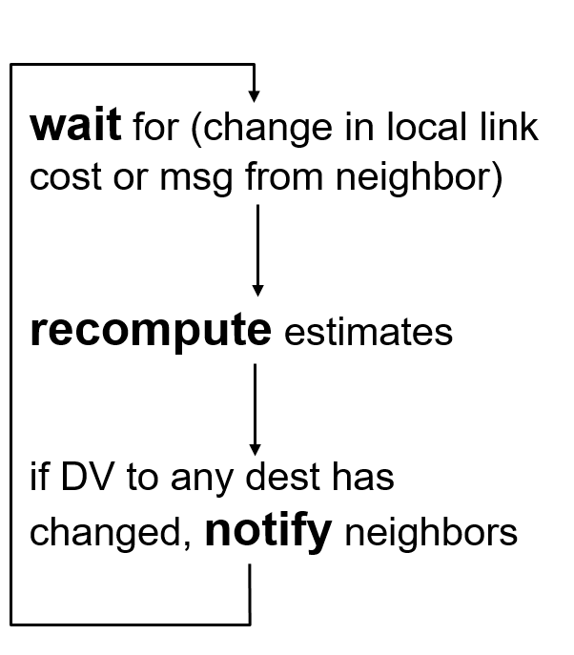
Thuật toán vectơ khoảng cách (4 trên 6)
lặp lại, không đồng bộ : mỗi lần lặp cục bộ gây ra bởi:
thay đổi chi phí liên kết cục bộ
Đ. Tin nhắn cập nhật V từ hàng xóm
mỗi nút :
phân phối:
mỗi nút chỉ thông báo cho các nút lân cận khi nút D của nó V thay đổi
hàng xóm sau đó thông báo cho hàng xóm của họ nếu cần thiết

Slide 26
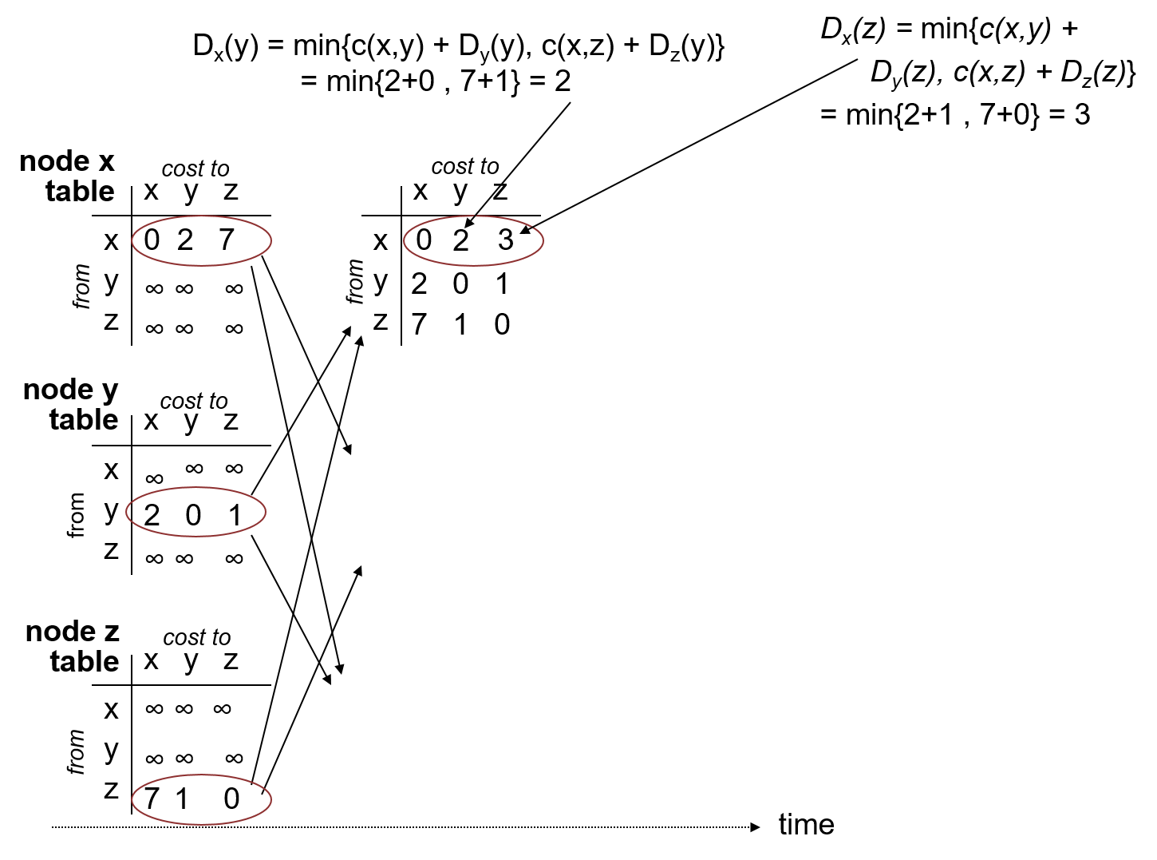
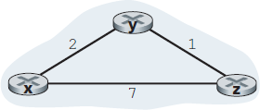
Thuật toán vectơ khoảng cách (5 trên 6)

Slide 27
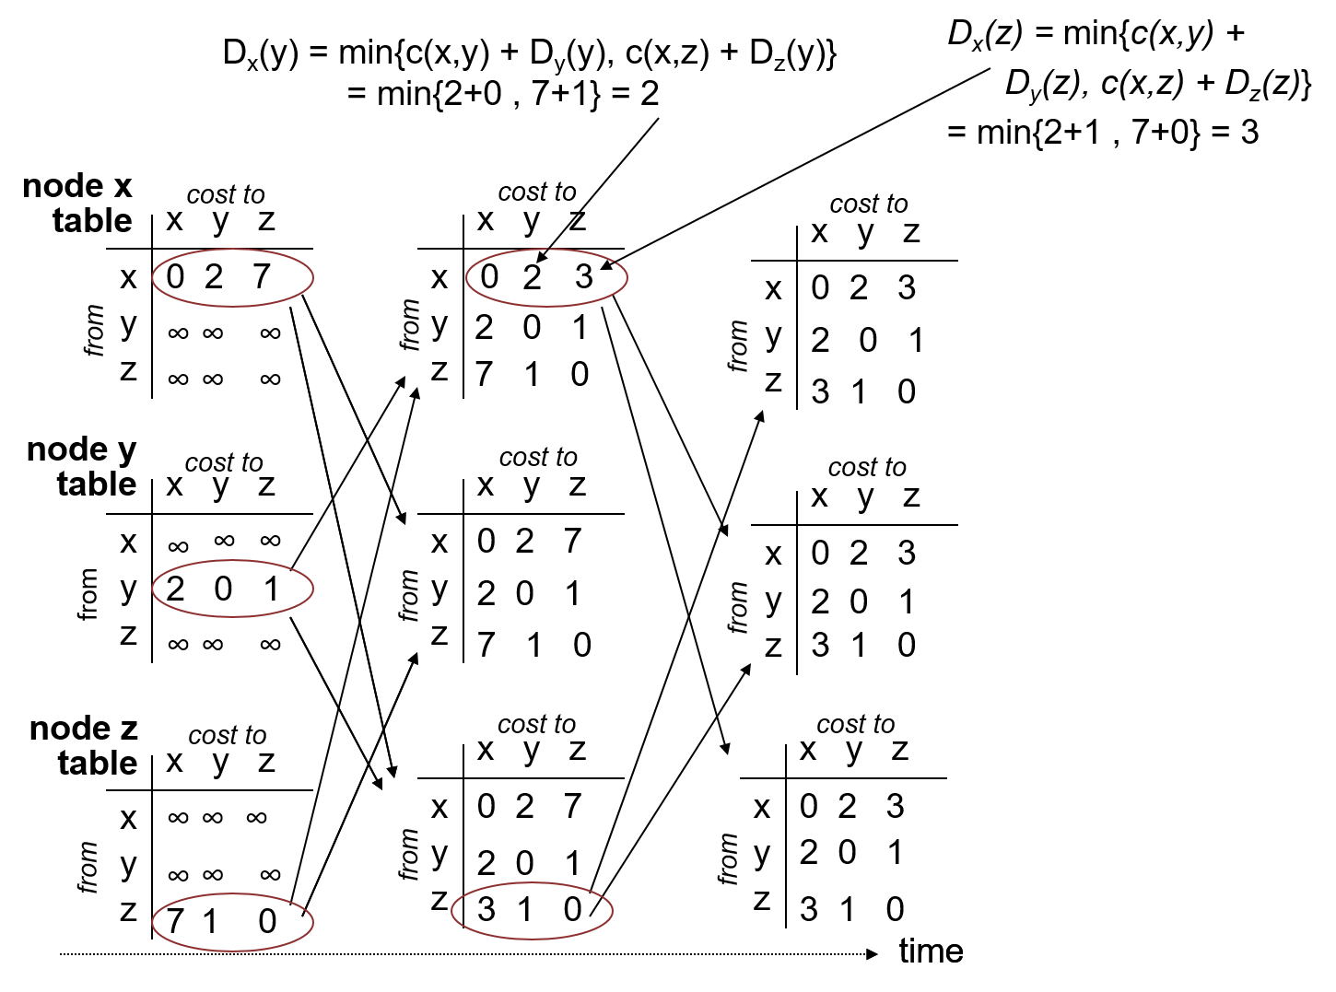
Thuật toán vectơ khoảng cách (6 trên 6)

Slide 28
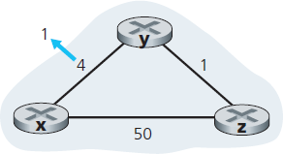
Vector khoảng cách: Thay đổi chi phí liên kết (1 trên 2)
thay đổi chi phí liên kết:
nút phát hiện thay đổi chi phí liên kết cục bộ
cập nhật thông tin định tuyến, tính toán lại véc tơ khoảng cách
nếu D V thay đổi , thông báo cho hàng xóm
t ₀ : y phát hiện thay đổi chi phí liên kết, cập nhật D của nó V, thông báo cho hàng xóm của nó .
t1 _ : z nhận cập nhật từ y , cập nhật bảng của nó, tính toán chi phí nhỏ nhất mới cho x , gửi D cho các hàng xóm của nó v .
t2 _ : y nhận được cập nhật của z , cập nhật bảng khoảng cách của nó. chi phí nhỏ nhất của y không thay đổi, vì vậy y không gửi tin nhắn đến z .
“tin tốt truyền đi nhanh chóng”
* Xem các bài tập tương tác trực tuyến để biết thêm ví dụ : http://gaia.cs.umass.edu/kurose_ross/interactive/

Slide 29
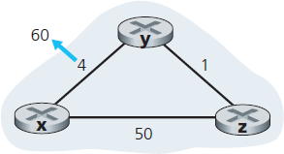
Vector khoảng cách: Thay đổi chi phí liên kết (2 trên 2)
thay đổi chi phí liên kết:
nút phát hiện thay đổi chi phí liên kết cục bộ
tin xấu đến chậm – Vấn đề “đếm đến vô cùng” !
44 lần lặp trước khi thuật toán ổn định: xem văn bản
ngược độc :
Nếu Z đi qua Y để đến X:
Z cho Y biết khoảng cách ( Z 's ) của nó đến X là vô hạn (vì vậy Y sẽ không định tuyến đến X qua Z)
điều này sẽ hoàn toàn giải quyết vấn đề đếm đến vô cùng?

Slide 30
So sánh L S và D Thuật toán V
độ phức tạp của thông điệp
LS: với n nút, E liên kết , O ( N E) tin nhắn đã gửi
ĐV: trao đổi giữa các nước láng giềng chỉ
thời gian hội tụ thay đổi
tốc độ hội tụ
LS:
mạnh mẽ: điều gì xảy ra nếu bộ định tuyến gặp trục trặc?
L S:
nút có thể quảng cáo chi phí liên kết không chính xác
mỗi nút chỉ tính toán bảng riêng của nó
Đ. V :
Đ. Nút V có thể quảng cáo chi phí đường dẫn không chính xác
của mỗi nút được sử dụng bởi những người khác
lỗi lan truyền qua mạng
thuật toán yêu cầu O ( N E) tin nhắn
có thể có dao động
Đ. V: thời gian hội tụ thay đổi
có thể là các vòng lặp định tuyến
bài toán đếm đến vô cực

Slide 31
Mục tiêu học tập (5 trên 9)
5.1 Giới thiệu
5.2 giao thức định tuyến
liên kết nhà nước
véc tơ khoảng cách
5.3 nội bộ A S định tuyến trên Internet: O S P F
5.4 định tuyến giữa tôi S Tái bút : B g P
5.5 Chữ S Đ. Mặt phẳng điều khiển N
5.6 tôi C m P : Giao thức thông báo điều khiển Internet
5.7 Quản lý mạng và S N m P

Slide 32
Làm cho định tuyến có thể mở rộng
nghiên cứu định tuyến của chúng tôi cho đến nay - lý tưởng hóa
tất cả các bộ định tuyến giống hệt nhau
mạng “phẳng”
… không đúng trong thực tế
quy mô: với hàng tỷ điểm đến:
không thể lưu trữ tất cả các điểm đến trong bảng định tuyến!
trao đổi bảng định tuyến sẽ tràn ngập các liên kết!
tự chủ hành chính
internet = mạng của các mạng
mỗi quản trị viên mạng có thể muốn kiểm soát định tuyến trong mạng riêng của mình

Slide 33
Cách tiếp cận Internet để định tuyến có thể mở rộng
tổng hợp các bộ định tuyến thành các vùng được gọi là “hệ thống tự trị” (A S) (còn gọi là "miền")
nội bộ A định tuyến S
định tuyến giữa các máy chủ, bộ định tuyến trong cùng một A S (“ mạng”)
tất cả các bộ định tuyến trong A S phải chạy cùng một giao thức nội miền
bộ định tuyến khác nhau Một S có thể chạy giao thức định tuyến nội miền khác nhau
bộ định tuyến cổng: ở “cạnh” của A của chính nó S, có (các) liên kết đến (các) bộ định tuyến ở A khác s'es
chôn cất - Một định tuyến S
định tuyến giữa A S ' e S
cổng thực hiện định tuyến liên miền (cũng như định tuyến nội miền)

Slide 34
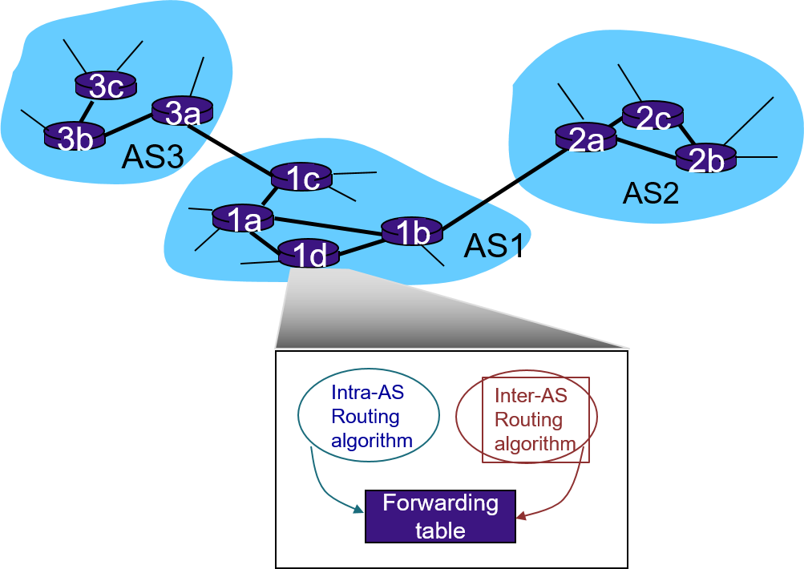
Các AS được kết nối với nhau
bảng chuyển tiếp được định cấu hình bởi cả nội bộ và liên A Thuật toán định tuyến S
nội bộ A Định tuyến S xác định các mục nhập cho các đích trong A S
liên A S & nội bộ A S xác định các mục nhập cho các điểm đến bên ngoài

Slide 35
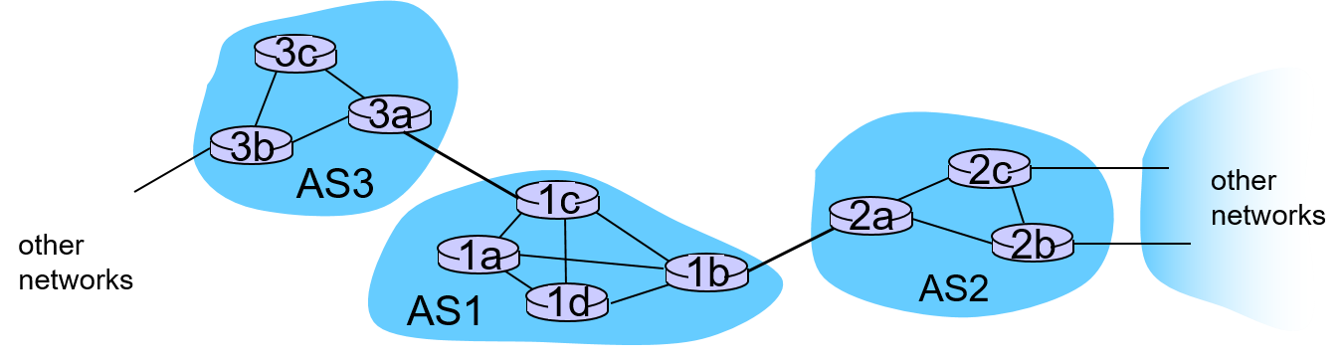
Chôn cất - Một nhiệm vụ S
giả sử bộ định tuyến trong A S 1 nhận datagram được định sẵn bên ngoài A S 1 :
bộ định tuyến nên chuyển tiếp gói đến bộ định tuyến cổng, nhưng cái nào?
Một S 1 phải:
tìm hiểu những số phận nào có thể đạt được thông qua A S2 , qua A S3
truyền thông tin về khả năng tiếp cận này đến tất cả các bộ định tuyến trong A S 1
công việc liên A S định tuyến !

Slide 36
Tôi N t r một - Một định tuyến S
còn được gọi là giao thức cổng bên trong (I g P)
phổ biến nhất tôi N t r một - Một Các giao thức định tuyến S :
r Tôi P: Giao thức thông tin định tuyến
Ô S P F: Mở đường đi ngắn nhất trước (I S - Tôi Giao thức S về cơ bản giống như giao thức O S P F)
Tôi g r P: Giao thức định tuyến cổng nội bộ (Cisco độc quyền trong nhiều thập kỷ, cho đến năm 2016)

Slide 37
Ô S P F (Mở đường đi ngắn nhất trước)
“mở”: công khai
sử dụng thuật toán trạng thái liên kết
phổ biến gói trạng thái liên kết
bản đồ cấu trúc liên kết tại mỗi nút
tính toán tuyến đường bằng thuật toán Dijkstra 's
lũ lụt bộ định tuyến O S P F quảng cáo trạng thái liên kết đến tất cả các bộ định tuyến khác trong toàn bộ Một S
mang trong O S P F nhắn tin trực tiếp qua I P ( chứ không phải T C P hoặc U Đ. P
trạng thái liên kết: cho mỗi liên kết đính kèm
Tôi S - tôi định tuyến S giao thức: gần giống với O S P F

Slide 38
Ô S P Tính năng F “Nâng cao”
bảo mật : tất cả O S P Tin nhắn F được xác thực (để ngăn chặn sự xâm nhập độc hại)
nhiều đường dẫn cùng chi phí (chỉ một đường dẫn trong R Tôi P)
đối với mỗi liên kết, nhiều chỉ số chi phí cho T khác nhau Ô S ( ví dụ: chi phí liên kết vệ tinh được đặt thấp cho ToS nỗ lực nhất; cao cho ToS thời gian thực)
tích hợp uni- và multi-cast hỗ trợ:
Phát đa hướng O S P F ( M Ô S P F ) sử dụng cơ sở dữ liệu cấu trúc liên kết giống như O S P F
thứ bậc Ô S P F trong các miền lớn .

Slide 39
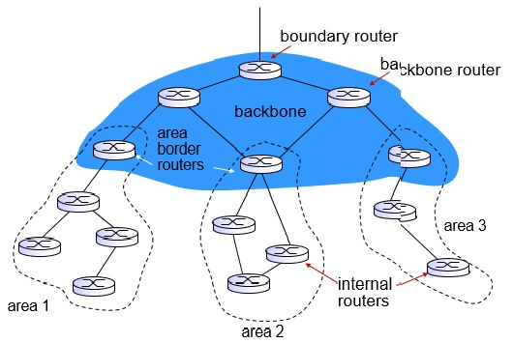
phân cấp O S P F (1 trên 2)

Slide 40
phân cấp O S P F (2 trên 2)
phân cấp hai cấp: local area, backbone.
quảng cáo trạng thái liên kết chỉ trong khu vực
mỗi nút có cấu trúc liên kết khu vực chi tiết; chỉ biết hướng (đường đi ngắn nhất) đến các lưới ở khu vực khác.
bộ định tuyến biên giới khu vực: “tóm tắt” khoảng cách tới các mạng trong khu vực riêng, quảng cáo tới các bộ định tuyến Biên giới khu vực khác.
bộ định tuyến đường trục: chạy O S P Định tuyến F giới hạn ở đường trục.
bộ định tuyến ranh giới: kết nối với A khác S 'es.

Slide 41
Mục tiêu học tập (6 trên 9)
5.1 Giới thiệu
5.2 giao thức định tuyến
liên kết nhà nước
véc tơ khoảng cách
5.3 nội bộ A S định tuyến trên Internet: O S P F
5.4 định tuyến giữa tôi S Tái bút : B g P
5.5 Chữ S Đ. Mặt phẳng điều khiển N
5.6 tôi C m P : Giao thức thông báo điều khiển Internet
5.7 Quản lý mạng và S N m P

Slide 42
Internet tôi N t e r - Một Định tuyến S : B g P
b g P ( Border Gateway Protocol): giao thức định tuyến liên miền trên thực tế
“chất keo kết nối Internet với nhau”
BGP cung cấp cho mỗi AS một phương tiện để:
e b g P : lấy thông tin về khả năng tiếp cận mạng con từ các AS lân cận
tôi b g P : truyền thông tin về khả năng tiếp cận đến tất cả các bộ định tuyến bên trong A S .
xác định các tuyến “tốt” đến các mạng khác dựa trên thông tin và chính sách về khả năng tiếp cận
cho phép mạng con quảng cáo sự tồn tại của nó với phần còn lại của Internet: “Tôi ở đây”

Slide 43
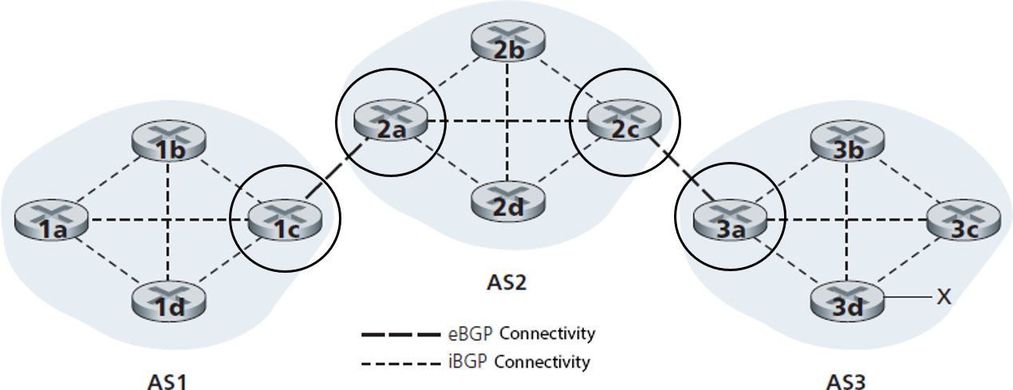
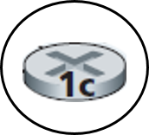
e b g Số Pi b g Kết nối P
bộ định tuyến cổng chạy cả e b g P và tôi b g giao thức P

Slide 44
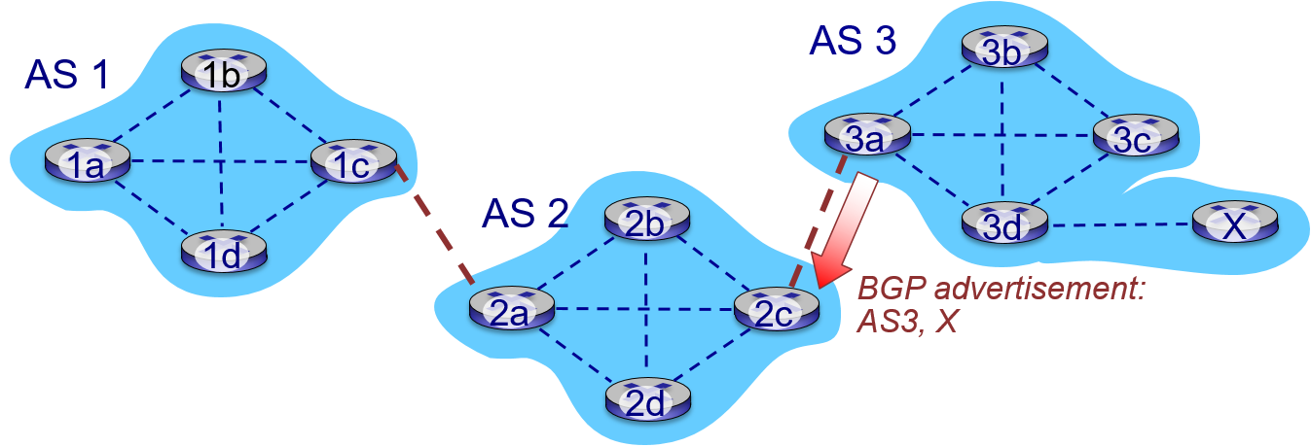
b g Khái niệm cơ bản về P
b g phiên P : hai B g Bộ định tuyến P ( “ngang hàng”) trao đổi thông báo BGP qua T bán cố định C Kết nối p :
đường dẫn quảng cáo đến các tiền tố mạng đích khác nhau (B g P là một giao thức “vector đường dẫn” )
khi bộ định tuyến cổng AS3 3a quảng bá đường dẫn AS3 , X đến bộ định tuyến cổng AS2 2c:
AS3 hứa với AS2 nó sẽ chuyển tiếp datagram tới X

Slide 45
Thuộc tính đường dẫn và B g Tuyến P
tiền tố được quảng cáo bao gồm B g thuộc tính P
tiền tố + thuộc tính = “tuyến đường”
hai thuộc tính quan trọng:
Một S-ĐƯỜNG : danh sách A Ses thông qua đó tiền tố quảng cáo đã đi qua
TIẾP THEO-H Ô Trả lời : chỉ ra bộ định tuyến AS bên trong cụ thể cho AS next-hop
Định tuyến dựa trên chính sách:
quảng cáo tuyến nhận cổng sử dụng chính sách nhập để chấp nhận/từ chối đường dẫn (ví dụ: không bao giờ định tuyến qua A S Y ).
Một Chính sách S cũng xác định xem có nên quảng cáo đường dẫn đến các AS lân cận khác hay không.

Slide 46
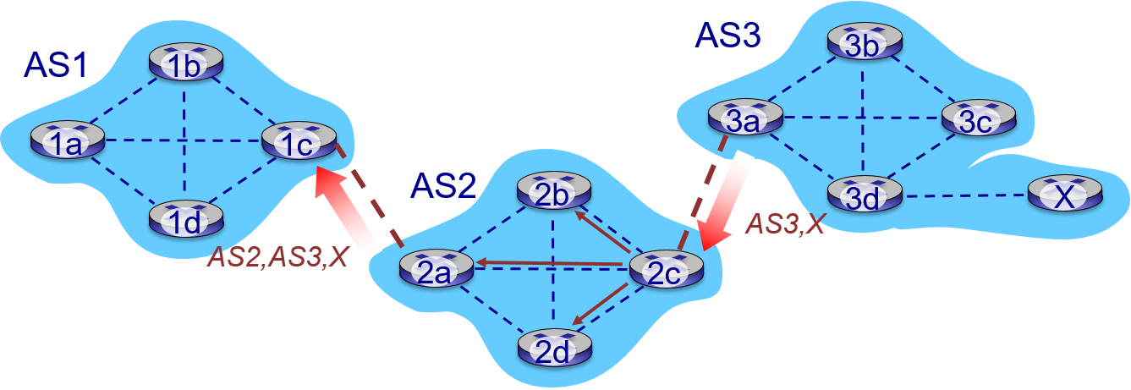
b g Quảng cáo đường dẫn P (1 trên 2)
Một S 2 bộ định tuyến 2 c nhận quảng cáo đường dẫn A S 3,X ( qua e b g P ) từ A bộ định tuyến S3 3a
dựa trên A S 2 chính sách, A S 2 bộ định tuyến 2 c chấp nhận đường dẫn A S 3 , X, lan truyền (thông qua i b g P ) tới tất cả các bộ định tuyến AS2
dựa trên A S 2 chính sách , A S 2 bộ định tuyến 2 một quảng cáo (thông qua e b g P) con đường A S 2 , Một S 3,X đến A S 1 bộ định tuyến 1 c

Slide 47
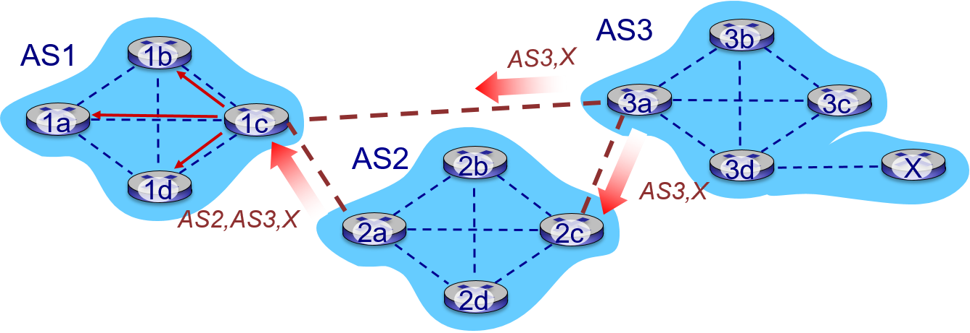
b g Quảng cáo đường dẫn P (2 trên 2)
bộ định tuyến cổng có thể tìm hiểu về nhiều đường dẫn đến đích :
Một S 1 bộ định tuyến cổng 1 c học con đường A S 2,Một S 3, X từ 2 một
Một S 1 bộ định tuyến cổng 1 c học con đường A S 3, X từ 3a
Dựa trên chính sách, A S 1 bộ định tuyến cổng 1 c chọn con đường A S 3 , X và quảng cáo đường dẫn trong A S 1 qua tôi b g P

Slide 48
b g Tin nhắn P
b g Tin nhắn P được trao đổi giữa các đồng nghiệp qua T C kết nối P
b g Tin nhắn P :
Mở: mở T C Kết nối P với điều khiển từ xa B g P ngang hàng và xác thực gửi B g P ngang hàng
Cập nhật: quảng cáo đường dẫn mới (hoặc rút tiền cũ)
Cố sống đi: duy trì kết nối khi không có Cập nhật ; cũng là một C K s Mở yêu cầu
thông báo : báo cáo lỗi trong tin nhắn trước đó; cũng được sử dụng để đóng kết nối

Slide 49
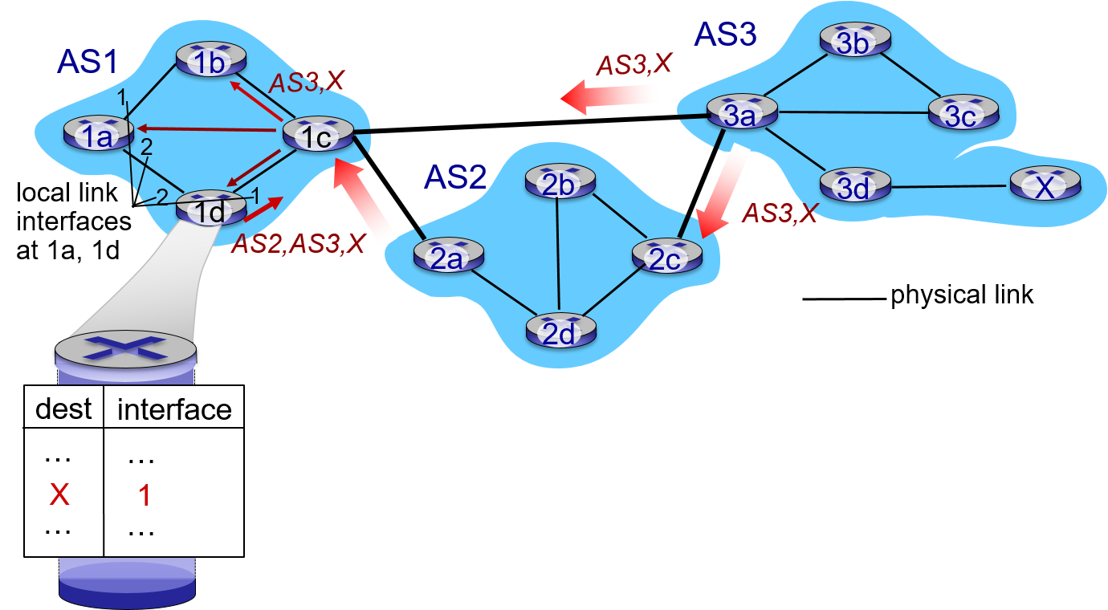
b g P , Ô S P F , Mục nhập bảng chuyển tiếp (1 trên 2)
Q: làm cách nào để bộ định tuyến đặt mục nhập bảng chuyển tiếp thành tiền tố ở xa ?
nhớ lại: 1a, 1b, 1c tìm hiểu về đích X qua i b g P từ 1c: “đường dẫn đến X đi qua 1c”
1d: Ô S P F định tuyến nội miền: để đến 1c, chuyển tiếp qua giao diện cục bộ đi 1

Slide 50
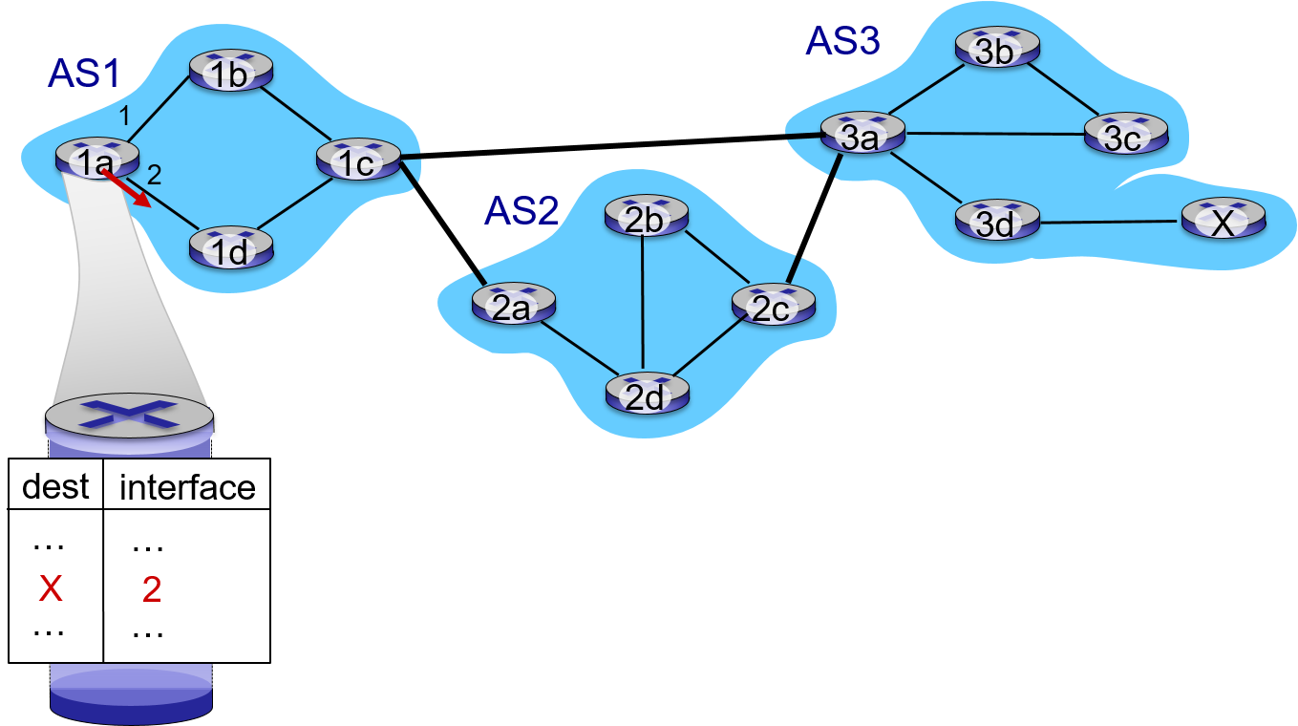
b g P, O S P F, Mục nhập bảng chuyển tiếp (2 trên 2)
Hỏi: làm cách nào để bộ định tuyến đặt mục nhập bảng chuyển tiếp thành tiền tố ở xa
nhớ lại: 1a, 1b, 1c tìm hiểu về đích X qua i b g P từ 1c: “đường dẫn đến X đi qua 1c”
1d: Ô S P F định tuyến nội miền: để đến 1c, chuyển tiếp qua giao diện cục bộ đi 1
1a: Ô S P F định tuyến nội miền: để đến 1c, chuyển tiếp qua giao diện cục bộ đi 2

Slide 51
b g Lựa chọn tuyến đường P
bộ định tuyến có thể tìm hiểu về nhiều tuyến đường đến đích A S, chọn tuyến đường dựa trên :
thuộc tính giá trị sở thích cục bộ: quyết định chính sách
ngắn nhất S - CON ĐƯỜNG
TIẾP THEO gần nhất - h Ô Bộ định tuyến P : định tuyến khoai tây nóng
tiêu chí bổ sung

Slide 52
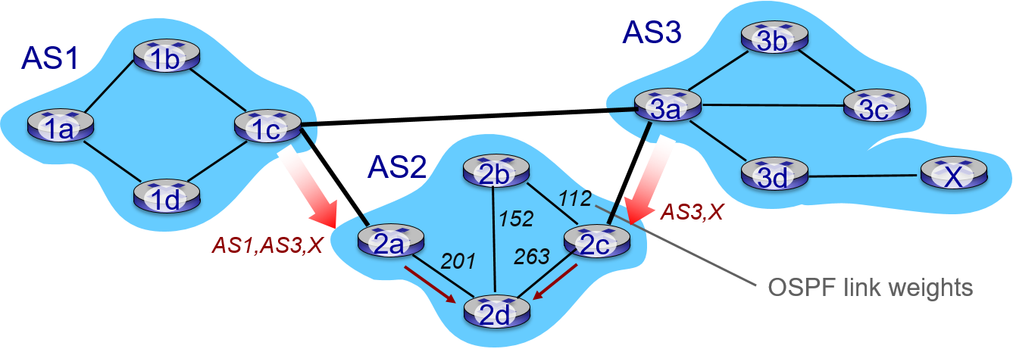
Định tuyến khoai tây nóng
học 2d (qua i b g P ) nó có thể định tuyến đến X qua 2a hoặc 2c
định tuyến khoai tây nóng: chọn cổng cục bộ có chi phí nội miền ít nhất (ví dụ: 2d chọn 2a, mặc dù nhiều A hơn S hop to X ): đừng lo lắng về chi phí liên miền!

Slide 53
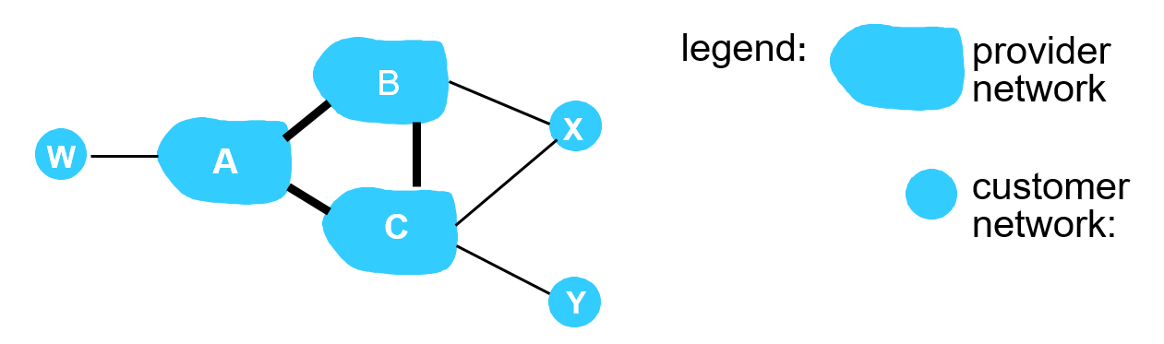
b g P: Đạt được chính sách thông qua quảng cáo (1 trên 2)
Giả sử một tôi S P chỉ muốn định tuyến lưu lượng đến/từ các mạng khách hàng của mình (không muốn mang lưu lượng trung chuyển giữa các I khác S P S)
A quảng cáo đường dẫn A w đến B và đến C
B chọn không quảng cáo B Một w đến C:
B không nhận được "doanh thu" cho việc định tuyến C b Một w , vì không ai trong số C, A , w là khách hàng của B
C không tìm hiểu về C b Một w đường dẫn
C sẽ định tuyến C Một w (không sử dụng B) để đến w

Slide 54
b g P: Đạt được chính sách thông qua quảng cáo (2 trên 2)
Giả sử một tôi S P chỉ muốn định tuyến lưu lượng đến/từ các mạng khách hàng của mình (không muốn mang lưu lượng trung chuyển giữa các I khác S ps)
Một , B ,C là các mạng lưới nhà cung cấp
X , W ,Y là khách hàng (của mạng lưới nhà cung cấp)
X là dual-homed: được gắn vào hai mạng
chính sách để thực thi: X không muốn định tuyến từ B đến C qua X
.. vì vậy X sẽ không quảng cáo tới B một lộ trình tới C

Slide 55
Tại sao định tuyến nội bộ, nội bộ khác nhau?
chính sách :
inter - AS : quản trị viên muốn kiểm soát cách lưu lượng truy cập được định tuyến, ai định tuyến qua mạng của nó.
nội bộ - AS : quản trị viên duy nhất, vì vậy không cần quyết định chính sách
tỉ lệ:
định tuyến phân cấp giúp tiết kiệm kích thước bảng, giảm lưu lượng cập nhật
hiệu suất:
nội bộ - AS : có thể tập trung vào hiệu suất
inter - AS : chính sách có thể chi phối hiệu suất

Slide 56
Mục tiêu học tập (7 trên 9)
5.1 Giới thiệu
5.2 giao thức định tuyến
liên kết nhà nước
véc tơ khoảng cách
5.3 nội bộ A S định tuyến trên Internet: O S P F
5.4 định tuyến giữa tôi S P s : B g P
5.5 Chữ S Đ. Mặt phẳng điều khiển N
5.6 tôi C m P : Giao thức thông báo điều khiển Internet
5.7 Quản lý mạng và S N m P

Slide 57
Mạng được xác định bằng phần mềm (S Đ. N) (1 trên 3)
Lớp mạng Internet: trong lịch sử đã được triển khai thông qua cách tiếp cận phân tán, trên mỗi bộ định tuyến
nguyên khối chứa phần cứng chuyển mạch, chạy triển khai độc quyền các giao thức chuẩn Internet (IP, RIP, IS-IS, OSPF, B g P) trong bộ định tuyến độc quyền O S ( ví dụ: Cisco I Ô S)
các “hộp trung gian” khác nhau cho các chức năng lớp mạng khác nhau: tường lửa, bộ cân bằng tải, hộp NAT, ..
~ 2005: quan tâm trở lại trong việc xem xét lại mặt phẳng điều khiển mạng

Slide 58
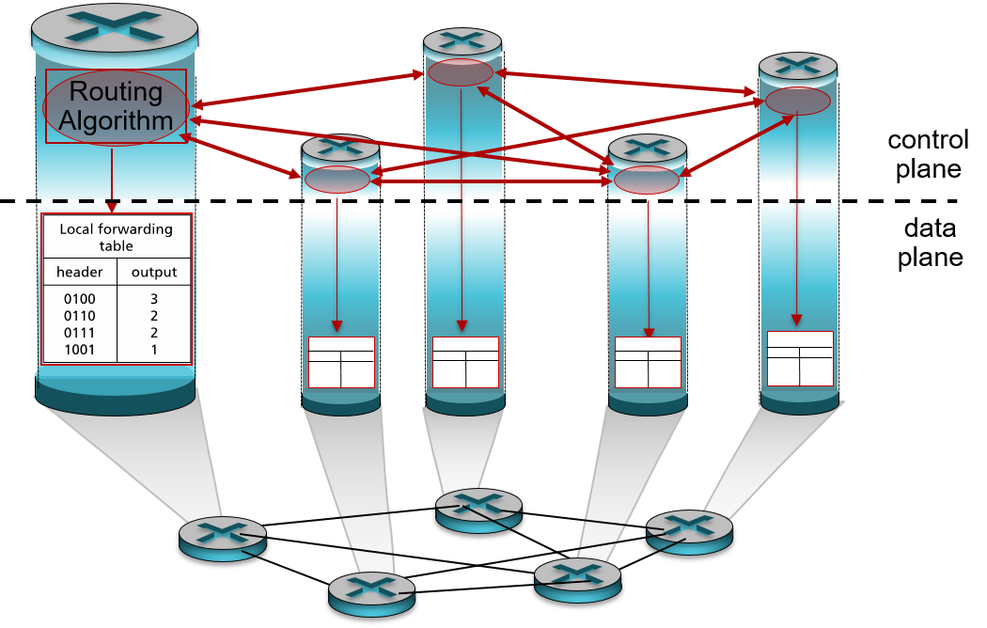
Nhớ lại: Mặt phẳng điều khiển trên mỗi bộ định tuyến
Các thành phần thuật toán định tuyến riêng lẻ trong mỗi và mọi bộ định tuyến tương tác với nhau trong mặt phẳng điều khiển để tính toán các bảng chuyển tiếp

Slide 59
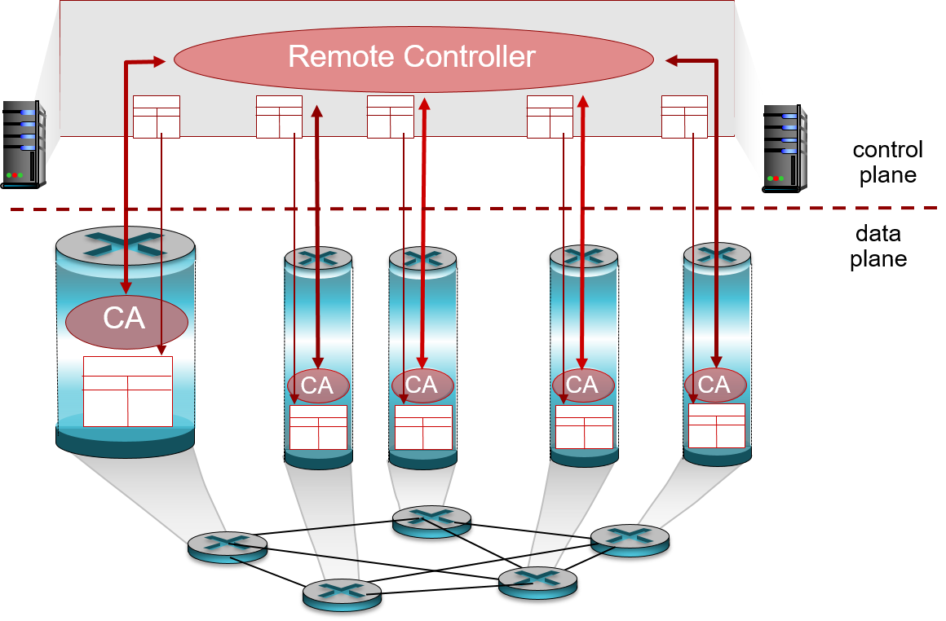
Nhớ lại: Mặt phẳng điều khiển tập trung hợp lý
Một bộ điều khiển riêng biệt (thường là từ xa) tương tác với các tác nhân điều khiển cục bộ ( C As ) trong các bộ định tuyến để tính toán các bảng chuyển tiếp

Slide 60
Mạng được xác định bằng phần mềm (S Đ. N) (2 trên 3)
Tại sao một mặt phẳng điều khiển tập trung hợp lý ?
quản lý mạng dễ dàng hơn: tránh cấu hình sai bộ định tuyến, luồng lưu lượng linh hoạt hơn
chuyển tiếp dựa trên bảng (nhắc lại OpenFlow A P I) cho phép các bộ định tuyến "lập trình"
“lập trình” tập trung dễ dàng hơn: tính toán bảng tập trung và phân phối
“lập trình phân tán: khó hơn: tính toán các bảng là kết quả của thuật toán (giao thức) phân tán được triển khai trong mỗi và mọi bộ định tuyến
triển khai mở (không độc quyền) của mặt phẳng điều khiển

Slide 61
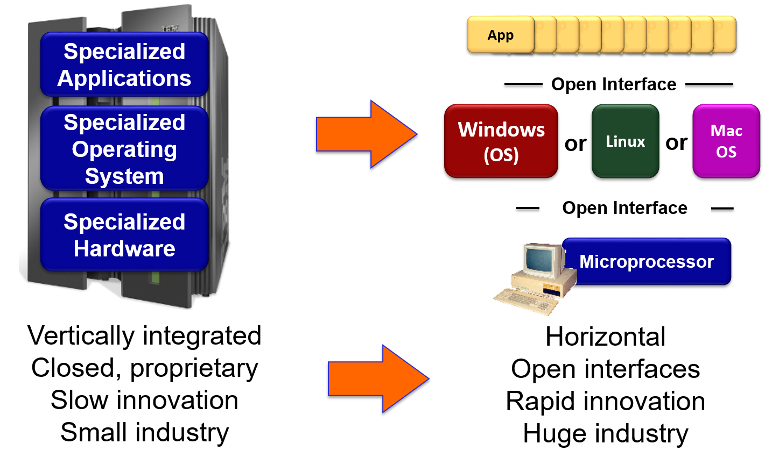
Tương tự: Máy tính lớn đến P Tiến hóa C*

Slide 62
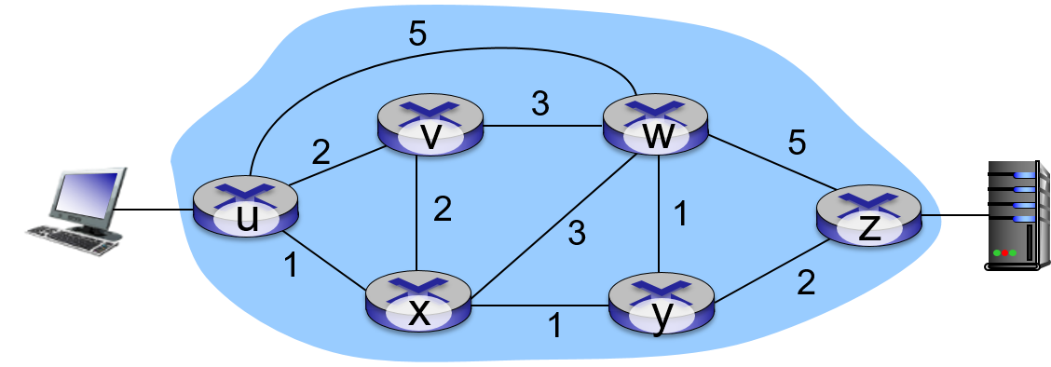
Kỹ thuật giao thông: Định tuyến truyền thống khó khăn
Hỏi: điều gì sẽ xảy ra nếu nhà điều hành mạng muốn lưu lượng truy cập từ u đến z chạy dọc theo u ? v w lưu lượng z , x-to-z đến luồng x w y z ?
Trả lời: cần xác định trọng số liên kết để thuật toán định tuyến lưu lượng tính toán các tuyến tương ứng (hoặc cần một thuật toán định tuyến mới )!
liên kết chỉ là “núm” điều khiển: sai !
Notes:
Lưu ý: giả định ngầm định ở đây: chuyển tiếp dựa trên đích

Slide 63
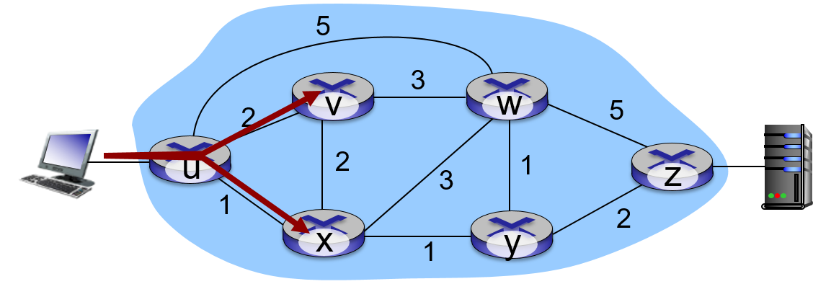
Kỹ thuật giao thông: Khó (1 trên 2)
Hỏi: điều gì sẽ xảy ra nếu nhà điều hành mạng muốn chia lưu lượng truy cập từ u đến z dọc theo u ? v w z và bạn x y z (cân bằng tải)?
A: không làm được (hoặc cần thuật toán định tuyến mới )
Notes:
Lưu ý: giả định ngầm định ở đây: chuyển tiếp dựa trên đích

Slide 64
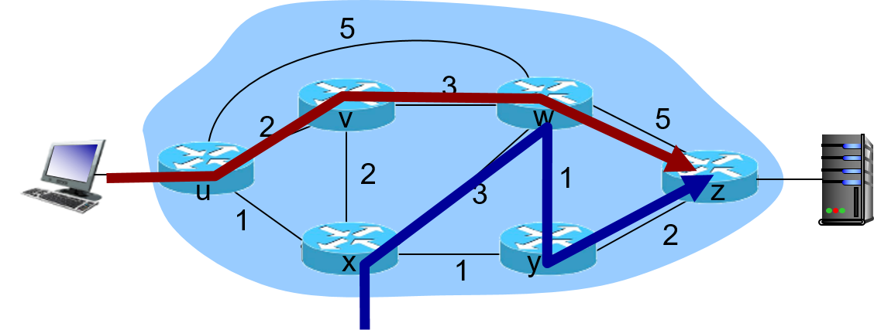
Kỹ thuật giao thông: Khó (2 trên 2)
H: nếu w muốn định tuyến giao thông màu xanh và đỏ khác nhau thì sao?
A : không thể làm điều đó (với chuyển tiếp dựa trên đích và L S, D định tuyến V )
Notes:
Lưu ý: giả định ngầm định ở đây: chuyển tiếp dựa trên đích

Slide 65
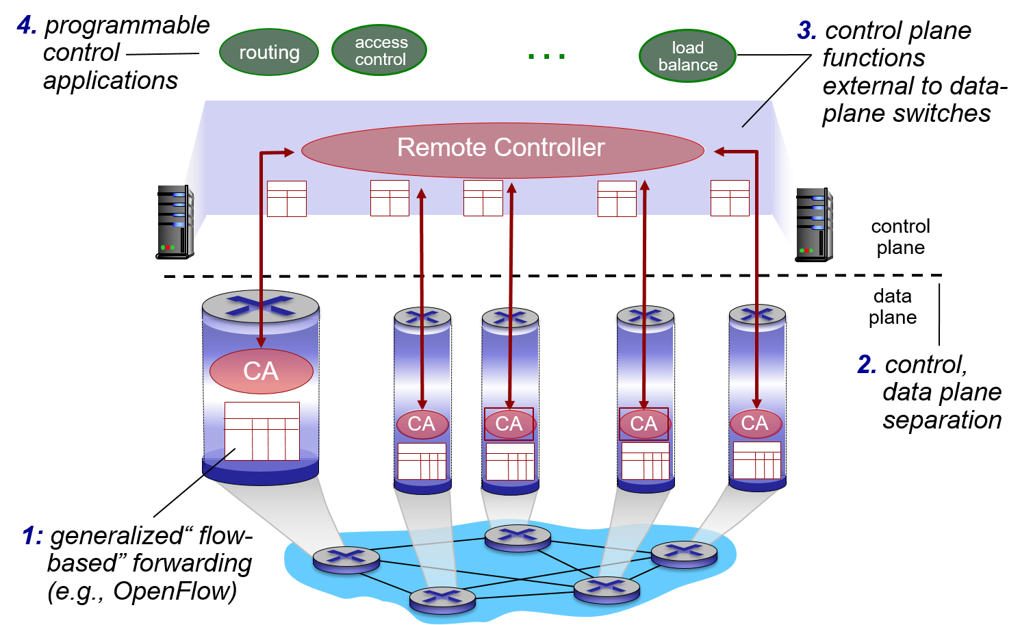
Mạng được xác định bằng phần mềm (S Đ. N) (3 trên 3)

Slide 66
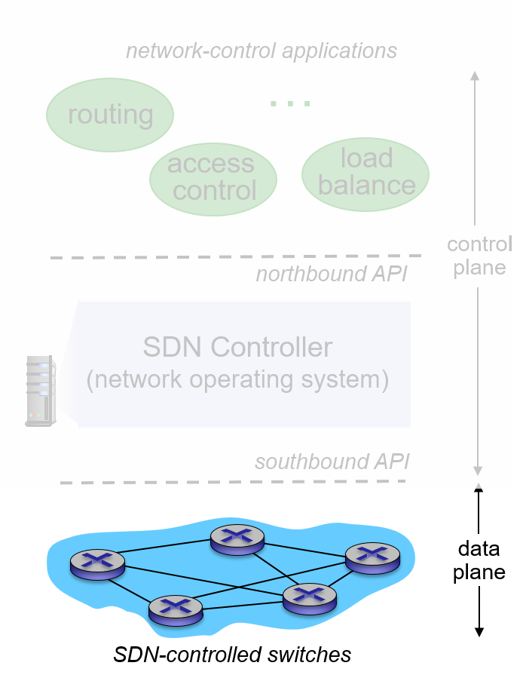
S Đ. Phối cảnh N: Công tắc mặt phẳng dữ liệu
Công tắc mặt phẳng dữ liệu
chuyển mạch hàng hóa nhanh, đơn giản triển khai chuyển tiếp mặt phẳng dữ liệu tổng quát (Phần 4.4) trong phần cứng
bảng lưu lượng chuyển đổi được tính toán, cài đặt bởi bộ điều khiển
Một P Tôi dành cho điều khiển công tắc dựa trên bảng (ví dụ: OpenFlow)
xác định những gì có thể kiểm soát được và những gì không
giao thức để giao tiếp với bộ điều khiển (ví dụ: OpenFlow )

Slide 67
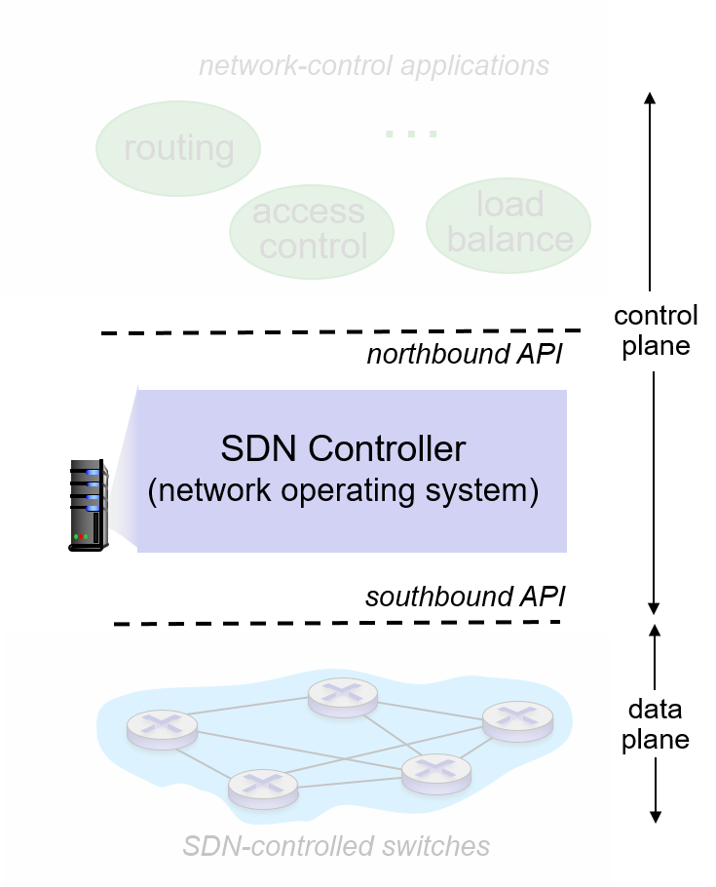
S Đ. Phối cảnh N: S Đ. N Bộ điều khiển
S Đ. Bộ điều khiển N (mạng O S):
duy trì thông tin trạng thái mạng
tương tác với các ứng dụng điều khiển mạng “ở trên” qua hướng bắc A P Tôi
tương tác với các bộ chuyển mạch mạng “bên dưới” qua hướng nam A P Tôi
được triển khai dưới dạng hệ thống phân tán cho hiệu suất, khả năng mở rộng, khả năng chịu lỗi, độ bền

Slide 68
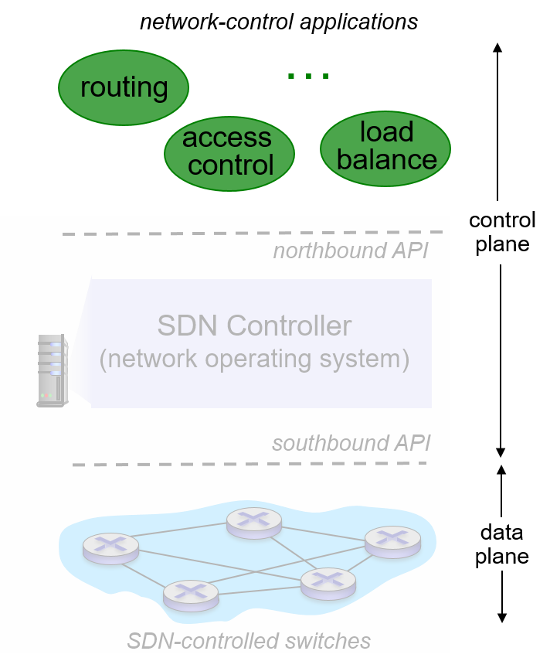
S Đ. Phối cảnh N: Ứng dụng điều khiển
ứng dụng điều khiển mạng:
“bộ não” điều khiển: thực hiện các chức năng điều khiển sử dụng các dịch vụ cấp thấp hơn, A P tôi cung cấp bởi S N bộ điều khiển D
nhóm: có thể được cung cấp bởi bên ^{thứ 3} : khác với nhà cung cấp định tuyến hoặc S Đ. bộ điều khiển N

Slide 69
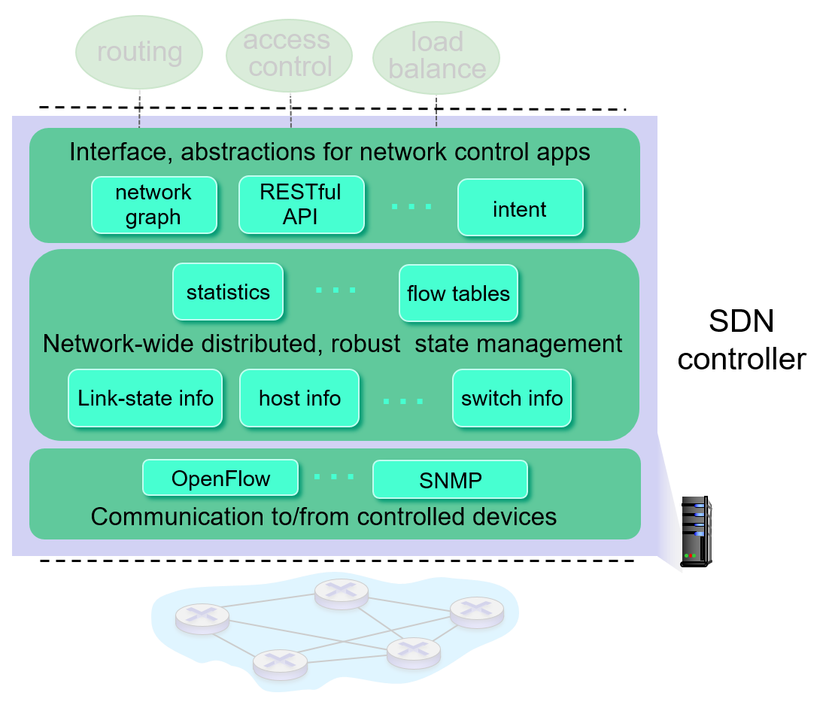
Các thành phần của S Đ. N Bộ điều khiển
Lớp giao diện cho các ứng dụng điều khiển mạng: trừu tượng A P Tôi
Lớp quản lý trạng thái toàn mạng: trạng thái của các liên kết mạng, chuyển mạch, dịch vụ: cơ sở dữ liệu phân tán
lớp giao tiếp: giao tiếp giữa S Đ. Bộ điều khiển N và công tắc điều khiển

Slide 70
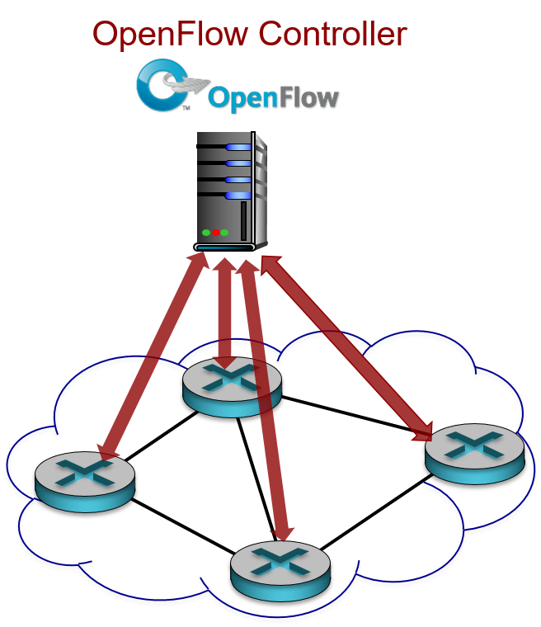
Giao thức OpenFlow
hoạt động giữa bộ điều khiển, công tắc
t C P dùng để trao đổi tin nhắn
mã hóa tùy chọn
ba lớp thông báo OpenFlow :
bộ điều khiển sang công tắc
không đồng bộ (chuyển sang bộ điều khiển)
đối xứng (linh tinh)

Slide 71
OpenFlow: Thông báo từ bộ điều khiển đến chuyển đổi
Tin nhắn từ bộ điều khiển đến công tắc
Các tính năng: các tính năng chuyển đổi truy vấn bộ điều khiển, trả lời chuyển đổi
cấu hình: truy vấn bộ điều khiển/đặt tham số cấu hình chuyển đổi
trạng thái sửa đổi: thêm, xóa, sửa đổi các mục nhập luồng trong các bảng OpenFlow
packet-out: bộ điều khiển có thể gửi gói này ra khỏi cổng chuyển đổi cụ thể

Slide 72
OpenFlow: Thông báo Chuyển sang Bộ điều khiển
Thông báo chuyển mạch chính sang bộ điều khiển
packet-in: chuyển gói (và điều khiển của nó) tới bộ điều khiển . Xem thông báo gói tin từ bộ điều khiển
loại bỏ dòng chảy: mục nhập bảng dòng chảy bị xóa khi chuyển đổi
trạng thái cổng: thông báo cho bộ điều khiển về sự thay đổi trên một cổng.
May mắn thay, các nhà khai thác mạng không "lập trình" chuyển mạch bằng cách tạo/gửi trực tiếp các tin nhắn OpenFlow. Thay vào đó, hãy sử dụng trừu tượng hóa cấp cao hơn tại bộ điều khiển

Slide 73
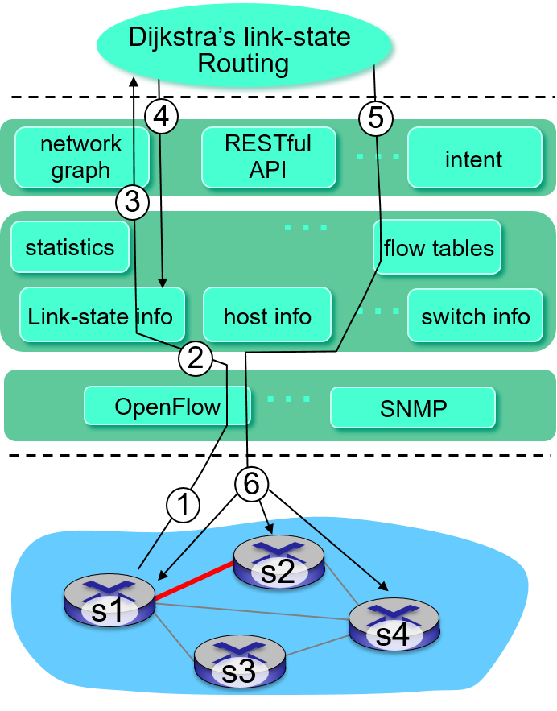
S Đ. N: Ví dụ về tương tác mặt phẳng điều khiển/dữ liệu (1 trên 2)
S1, gặp lỗi liên kết khi sử dụng thông báo trạng thái cổng OpenFlow để thông báo cho bộ điều khiển
S Đ. Bộ điều khiển N nhận thông báo OpenFlow, cập nhật thông tin trạng thái liên kết
Ứng dụng thuật toán định tuyến của Dijkstra trước đây đã đăng ký để được gọi khi trạng thái liên kết thay đổi . Nó được gọi là.
Thuật toán định tuyến của Dijkstra truy cập thông tin biểu đồ mạng, thông tin trạng thái liên kết trong bộ điều khiển , tính toán các tuyến mới

Slide 74
S Đ. N: Ví dụ về tương tác mặt phẳng điều khiển/dữ liệu (2 trên 2)
ứng dụng định tuyến trạng thái liên kết tương tác với thành phần tính toán bảng lưu lượng trong S Đ. Bộ điều khiển N , tính toán các bảng luồng mới cần thiết
Bộ điều khiển sử dụng OpenFlow để cài đặt các bảng mới trong các công tắc cần cập nhật

Slide 75
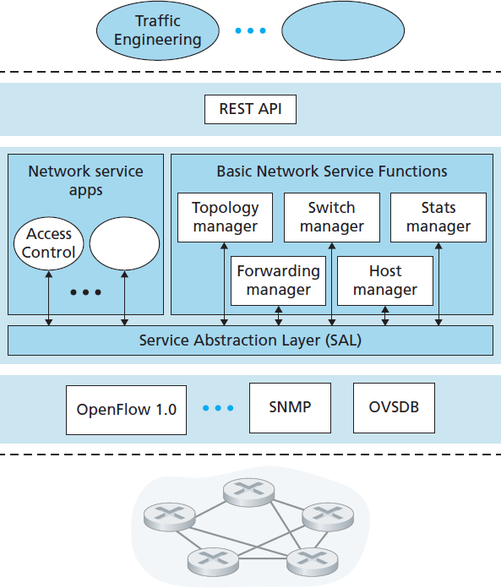
Ánh sáng ban ngày mở (O Đ. L) Bộ điều khiển
Ô Đ. L Bộ điều khiển Lithium
các ứng dụng mạng có thể được chứa bên trong hoặc bên ngoài S Đ. bộ điều khiển N
Lớp trừu tượng dịch vụ: kết nối các ứng dụng và dịch vụ bên trong, bên ngoài

Slide 76
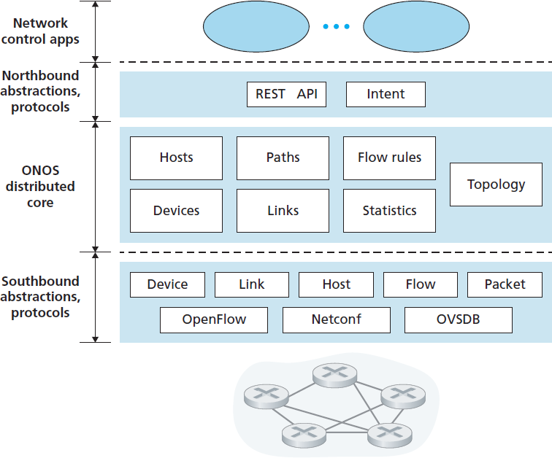
Ô N Ô Bộ điều khiển S
ứng dụng điều khiển tách biệt với bộ điều khiển
khung ý định: đặc điểm kỹ thuật cấp cao của dịch vụ: cái gì hơn là như thế nào
nhấn mạnh đáng kể vào lõi phân tán: độ tin cậy của dịch vụ, nhân rộng hiệu suất sao chép

Slide 77
S Đ. N: Thử thách đã chọn
củng cố mặt phẳng điều khiển: đáng tin cậy, đáng tin cậy, có thể mở rộng hiệu suất, hệ thống phân tán an toàn
mạnh mẽ để thất bại: tận dụng lý thuyết mạnh mẽ về hệ thống phân tán đáng tin cậy cho mặt phẳng điều khiển
độ tin cậy, bảo mật: “nướng” ngay từ ngày đầu tiên?
mạng, giao thức đáp ứng yêu cầu nhiệm vụ cụ thể
ví dụ: thời gian thực, cực kỳ đáng tin cậy, cực kỳ an toàn
nhân rộng Internet

Slide 78
Mục tiêu học tập (8 trên 9)
5.1 Giới thiệu
5.2 giao thức định tuyến
liên kết nhà nước
véc tơ khoảng cách
5.3 nội bộ A S định tuyến trên Internet: O S P F
5.4 định tuyến giữa tôi S P s : B g P
5.5 Chữ S Đ. Mặt phẳng điều khiển N
5.6 tôi C m P : Giao thức thông báo điều khiển Internet
5.7 Quản lý mạng và S N m P

Slide 79
Tôi C m P: Giao thức tin nhắn điều khiển Internet (1 trên 2)
được sử dụng bởi các máy chủ và bộ định tuyến để truyền thông tin cấp mạng
báo cáo lỗi: máy chủ, mạng, cổng, giao thức không thể truy cập
yêu cầu/trả lời lặp lại (được sử dụng bởi ping)
tầng mạng “ở trên” I Trả lời :
Tôi C m Thông điệp P mang trong tôi gói dữ liệu P
Tôi C m Thông báo P : loại, mã cộng với 8 byte đầu tiên của I P datagram gây ra lỗi

Slide 80
Tôi C m P: Giao thức tin nhắn điều khiển Internet (2 trên 2)
Tôi C m Loại P | Mã số | Sự miêu tả
0 | 0 | trả lời tiếng vang (để ping)
3 | 0 | mạng đích không thể truy cập
3 | 1 | máy chủ đích không thể truy cập
3 | 2 | giao thức đích không thể truy cập
3 | 3 | cổng đích không thể truy cập
3 | 6 | mạng đích không xác định
3 | 7 | máy chủ đích không xác định
4 | 0 | dập tắt nguồn (kiểm soát tắc nghẽn)
số 8 | 0 | yêu cầu echo
9 | 0 | quảng cáo bộ định tuyến
10 | 0 | khám phá bộ định tuyến
11 | 0 | t t L hết hạn
12 | 0 | Tôi Tiêu đề P xấu

Slide 81
Traceroute và tôi C m P (1 trên 2)
nguồn gửi hàng loạt U Đ. P đoạn đến đích
tập đầu tiên có T t L = 1
tập thứ hai có T t L = 2, v.v.
số cổng không chắc
khi datagram trong bộ thứ n đến bộ định tuyến thứ n:
bộ định tuyến loại bỏ datagram và gửi nguồn I C m Tin nhắn P (loại 11, mã 0)
Tôi C m Tin nhắn P bao gồm tên của bộ định tuyến & tôi địa chỉ p
khi tôi C m Tin nhắn P đến, bản ghi nguồn R t t S

Slide 82
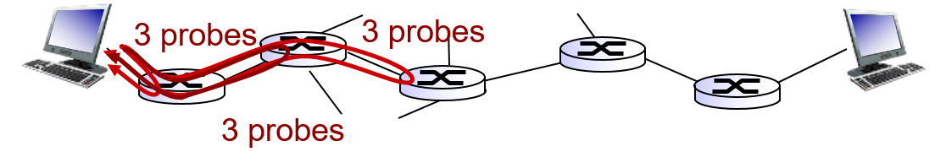
Traceroute và tôi C m P (2 trên 2)
dừng :
bạn Đ. Phân đoạn P cuối cùng đến máy chủ đích
điểm đến trả về tôi C m Thông báo P “không thể truy cập cổng” (loại 3, mã 3)
nguồn dừng lại

Slide 83
Mục tiêu học tập (9 trên 9)
5.1 Giới thiệu
5.2 giao thức định tuyến
liên kết nhà nước
véc tơ khoảng cách
5.3 nội bộ A S định tuyến trên Internet: O S P F
5.4 định tuyến giữa các ISP: B g P
5.5 Chữ S Đ. Mặt phẳng điều khiển N
5.6 tôi C m P : Giao thức thông báo điều khiển Internet
5.7 Quản lý mạng và S N m P

Slide 84
Quản lý mạng là gì?
hệ thống tự trị (hay còn gọi là “ mạng ” ): Hàng nghìn thành phần phần cứng/phần mềm tương tác
các hệ thống phức tạp khác cần giám sát, điều khiển:
máy bay phản lực
nhà máy điện hạt nhân
người khác?
“ Quản lý mạng bao gồm triển khai, tích hợp và phối hợp phần cứng, phần mềm và các yếu tố con người để giám sát, kiểm tra, thăm dò ý kiến, định cấu hình, phân tích, đánh giá và kiểm soát mạng và tài nguyên thành phần để đáp ứng hiệu suất hoạt động, thời gian thực và Yêu cầu về chất lượng dịch vụ với chi phí hợp lý .”

Slide 85
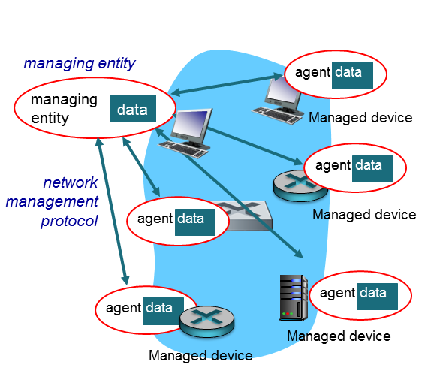
Hạ tầng quản lý mạng
định nghĩa :
thiết bị được quản lý chứa các đối tượng được quản lý có dữ liệu được tập hợp vào Cơ sở thông tin quản lý (M Tôi b)

Slide 86
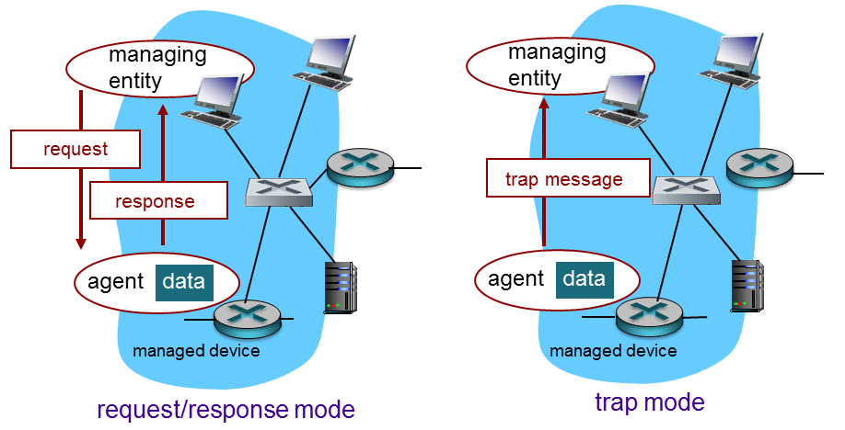
S N m Giao thức P
Hai cách truyền M Tôi Thông tin B , lệnh :

Slide 87
S N m Giao thức P: Các loại tin nhắn
Loại tin nhắn | Chức năng
Nhận yêu cầu GetNextRequest GetBulkRequest | manager-to-agent: “ lấy dữ liệu cho tôi ” (ví dụ dữ liệu, dữ liệu tiếp theo trong danh sách, khối dữ liệu)
Thông báoYêu cầu | giữa người quản lý với người quản lý: đây là giá trị MIB
Đặt yêu cầu | manager-to-agent: đặt giá trị MIB
Phản ứng | Đại lý đến người quản lý: giá trị, phản hồi Yêu cầu
Bẩy | Agent-to-manager: thông báo cho người quản lý về sự kiện đặc biệt

Slide 88
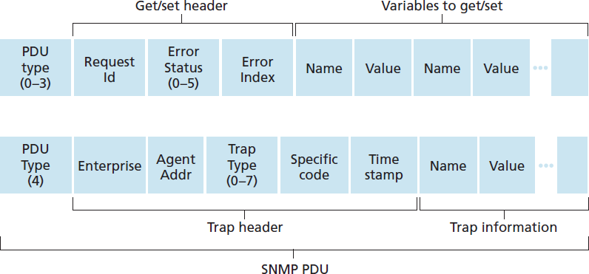
S N m Giao thức P: Định dạng tin nhắn

Slide 89
Chương 5: Tổng kết
chúng tôi đã học được rất nhiều!
tiếp cận mặt phẳng điều khiển mạng
điều khiển trên mỗi bộ định tuyến (truyền thống)
điều khiển tập trung hợp lý (mạng được xác định bằng phần mềm)
thuật toán định tuyến truyền thống
triển khai trên Internet: O S P F , B g P
S Đ. bộ điều khiển N
triển khai trong thực tế : O Đ. L , Ô N Ô S
Giao thức Thông báo Kiểm soát Internet
quản lý mạng
điểm dừng tiếp theo: lớp liên kết !

Slide 90

bản quyền

